Slide 1


Slide 2
ORTAÖĞRETİM DEMOKRASİ VE İNSAN HAKLARI DERSİ
Model Ders Uygulaması
Notes:
DEMOKRASİ VE DEMOKRATİKLEŞME: HALKIN YÖNETİMİ, HALKIN KATILIMI
2

Slide 3
Demokrasi ve İnsan Hakları Dersi
TEMA | Demokrasiyi Yaşamak: Aktif Vatandaşlık
KAZANIM | Çevresindeki sorunların çözümü için yaşına ve konumuna uygun kuruluşlarda gönüllü olarak aktif görevler alır.
AÇIKLAMA | Tüzüğünde eğitim, sağlık ve çevre ile ilgili alanlarda faaliyet yürütmekle ilgili kayıt bulunan sivil toplum kuruluşları ve gönüllü kuruluşlarda aktif görev almanın, sorunların çözümüne katkı sağladığına değinilir.

Slide 4
Demokrasi ve İnsan Hakları Dersi
KONU | Çevremizdeki Sorunların Çözümü için Harekete Geçmek
SÜRE | Bir ders saati
BECERİLER | Sosyal katılım, haklarını kullanma, karar alma
DEĞER | Sorumluluk

Slide 5
Demokrasi ve İnsan Hakları Dersi
YÖNTEM/TEKNİK | Soru-cevap, tartışma, rol oynama, grup çalışması
GRUP ÇALIŞMASI | Çevresinde yaşanan sorunlar ve çözüm önerileriyle ilgili bir grup çalışması yapılacak.

Slide 6
İşleniş Basamakları
  Giriş
  Olaylar karşısında takındıkları tutum veya davranışlar bakımından sizce kaç tip vatandaş vardır? Örnek veriniz.
  Eğitim, sağlık ve çevre ile ilgili alanlarda faaliyet yürüten sivil toplum kuruluşlarına örnekler verebilir misiniz?

Slide 7
İşleniş Basamakları
  Gelişme
  “Çevrenizde şahit olduğunuz herhangi bir sosyo-kültürel veya çevresel bir sorun oldu mu?”
  olduysa,
  “Bu sorunun çözümünde kimler ne gibi rol aldı? Sizin bu sorunun çözümüne bir katkınız oldu mu?”

Slide 8
Gelişme
Vatandaş Tipleri Bilgi Notu (Ek-1)
Vatandaş tipleri
Duyarsız vatandaş | Pasif vatandaş | Duyarlı vatandaş | Aktif vatandaş
Sosyal problemlerdeki rolünden habersiz, ilgisiz, katılımcı olmayan | Sosyal meselelerde iyi niyet sahibi ancak başkalarının yönlendirmesiyle harekete geçen ve bu konularda yeterince bilgiye sahip olmayan | Sosyal sorunların altında yatan nedenleri sorgulayan ve toplumdaki rolünün bilincinde ancak harekete geçmekte çekimser olan | Toplumun sorunlarını, kişisel değerleri ve günlük yaşamdaki seçimlerinde ön plana alan ve bu çerçevede sorunların çözümü için harekete geçen

Slide 9
Gelişme
  İncelediğiniz vatandaş tipleri arasında sizce en ideal vatandaş tipi hangisidir? Neden?
  Bu vatandaş tiplerinden hangisine kendinizi daha yakın görüyorsunuz? Neden?
Rol Oynama Etkinliği
  Doğal çevrenin tahribatı ve insan sağlığına zararı ile ilgili örnek bir olay ve bu olay karşısında dört arkadaşın tutumlarını içeren bir rol oynama etkinliği.

Slide 10
Rol Oynama
Örnek Olay:
  Dört arkadaş Mehmet, Zehra, Mustafa ve Funda okul bahçesinde, köylerinin yakınında faaliyet gösteren madencilik şirketinin hayatlarına verdiği zararı tartışıyorlar.

Slide 11
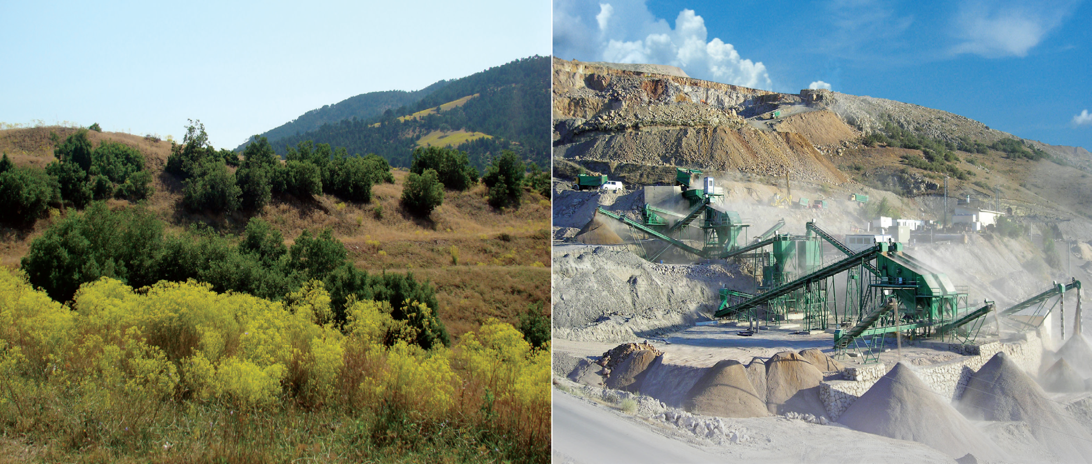
Örnek Olay

Slide 12
Örnek Olay
  Mehmet: Arkadaşlar, yavaş yavaş hayatımız mahvoluyor. Bu madencilik şir­keti yüzünden zehir soluyoruz, içtiğimiz su içilmez oldu, ağaçlar yok edildi, piknik yapacak yerimiz kalmadı, hayvanlar telef oldu.
  Zehra: İyi de ne yapabiliriz ki? Ne diyorsanız onu yapalım.
  Mustafa: Bana ne ya. Biz zaten bu yaz köyden taşınacağız.
  Funda: Bence bu konuda acilen bir şeyler yapmalıyız. Ben internetten araştır­dım, bu konuda çalışmalar yapan sivil toplum kuruluşları var. Onlarla birlikte köyde yaşayanları organize edip buna engel olabiliriz.

Slide 13
Örnek Olay
  Örnek olayda yer alan karakterler, vatandaş tiplerinden hangisini temsil etmektedir?
  Sizce hangi vatandaş tipi sorunların çözümünde daha etkin rol oynayabilir?
  Vatandaşların sorunların çözümünde Sivil Toplum Kuruluşlarından (STK) destek almalarının ve bu kuruluşlarda aktif rol almalarının demokrasi açısından önemi nedir?

Slide 14
Sonuç
Dersin Değerlendirilmesi ve Grup Çalışması

Slide 15
Grup Çalışması
  Beşer kişilik gruplara ayrılınız. Grup olarak çevrenizde yaşanan bir sorunu (çevre kirliliği, eğitim, ulaşım, sağlık, güvenlik vb.) belirleyiniz.
  Bu sorunun çözümüyle ilgili ekte verilen Sivil Toplum Kuruluşlarından hangisinin ilgili olduğunu tespit ediniz. Ayrıca kendinizi ilgili Sivil Toplum Kuruluşunun üyelerinin yerine koyarak sorunun çözümü için öneriler geliştiriniz.

Slide 16
Grup Çalışması
Ek-2 Eğitim, Sağlık ve Çevre ile ilgili alanlarda gönüllü olarak hizmet veren bazı STK’ lar.

Slide 17
Grup Çalışması
Çevrede yaşanan bir sorun | Sorunun çözümü ile ilgili STK | Sorunun çözümü için öneriler
……………………………… ……………………………… ……………………………… ……………………………… ……………………………………………………………… ……………………………… | …………………………………………………………….. ………………………………………….………………………………………….…………………………………….………………………………… | ………………………………………………………………………………………………………………………………………………………………………

Slide 18
Grup Çalışması
  Yaşadığınız çevrede, seçtiğiniz konuyla ilgili bir Sivil Toplum Kuruluşu var ise o kuruluşun üyeleriyle görüşerek kendi çözüm önerilerinizle onlarınkini karşılaştırabilirsiniz.
  Yaşadığınız çevrede, seçtiğiniz konuyla ilgili bir Sivil Toplum Kuruluşu yok ise ilgili kuruluşun merkezî yönetimi ile iletişime geçerek bulunduğunuz bölgede bir şube açılması için girişimde bulunabilirsiniz.

Slide 19
Değerlendirme
  Çevrenizde yaşanan bir problemin çözümü için neler yapabilirsiniz?
  Demokratik bir kültürün oluşması açısından vatandaşlık tiplerini değerlendiriniz.
  STK’ ların toplum yaşamı ve aktif vatandaşlık açısından önemini tartışınız.

Slide 20
Teşekkürler

